Slide 1
Web Teknolojileri
Hafta 11

Slide 2
İçerik
Temel Kavramlar
PHP’ye Giriş
Web Sunucusu (XAMPP) Kurulumu
PHP Temel Komutları

Slide 3
Temel Kavramlar
HTML: Web sayfalarını oluşturmak için kullanılan standart metin işaretleme dilidir. Web sitesindeki elemanlar oluşturmak için kullanılır
CSS: Web sitesindeki elemanların renk, font, konum gibi stilllerini ayarlamak için kullanılır
Javascript: Kullanıcı ile etkileşim, tarayıcının kontrol edilmesi gibi işlemler için kullanılan istemci(client) taraflı betik dilidir

Slide 4
Temel Kavramlar
İnternet tarayıcısından bir HTML sayfası açılmak istendiğinde (www.sakarya.edu.tr/index.htm)
Web sunucusuna sayfanın (index.htm) görüntülenmesi için İSTEK gönderilir
Sunucu isteği alır
HTML dosyasını bulur
Dosyayı istekte bulunan bilgisayara gönderir
İnternet tarayıcısı bu dosyayı yorumlayarak görüntülenir
İnternet tarayıcıları sadece html (javascript, Jquery) dilinden anlayabilir ve yorumlayabilirler

Slide 5
Temel Kavramlar
Bu yaklaşımda sunucu HTML kodları ile ilgilenmemektedir, sunucu sadece bu kodları istemciye göndermekle yükümlüdür. Bu yaklaşım clientlara iş yükü oluşturyor ve birçok eksikliği yer alıyordu
Sunucu tarafında da koşan etkileşimli ve dinamik sayfalara ihtiyaç duyulmaktadır
Güvenlik, tarayıcıların yetersizlikleri ve istemci yükünü azaltmak gibi sebeplerle bir takım işlemlerin sunucu tarafında yapılması zorunludur
En yaygın kullanılan sunucu tabanlı web programlama dillleri PHP, ASP.Net, Pyhton, Ruby, Java’dır

Slide 6
Temel Kavramlar
İnternet tarayıcısından bir PHP/ASP.net sayfası açılmak istendiğinde (www.sakarya.edu.tr/index.php)
Web sunucusuna sayfanın (index.php) görüntülenmesi için İSTEK gönderilir
Sunucu isteği alır
PHP dosyasını bulur
Dosya içerisindeki PHP (<?php ?>) etiketi içerisindeki komutları PHP yorumlayıcısına gönderir
Yorumlayıcı, kodları çalıştırarak html’ye dönüştür ve web sunucusuna gönderir
Dosyayı istekte bulunan bilgisayara gönderir
İnternet tarayıcısı bu dosyayı yorumlayarak görüntülenir
Tarayıcı ve kullanıcı PHP kodlarını göremez, kodların çalıştırılıp ürettiği HTML kodlarını görüntüleyebilir

Slide 7
PHP’ye Giriş
PHP : Hypertext Preprocessor (Üstünyazı Önişlemcisi) (Aslen: Personal Home) , internet için üretilmiş, sunucu taraflı, çok geniş kullanımlı, genel amaçlı, HTML içerisine gömülebilen betik ve programlama dilidir
1995 yılında Rasmus Lerdorf tarafından oluşturuldu
Günümüzde PHP toplulukları tarafından geliştiriliyor
Ocak 2013 itibariyle 244 milyondan fazla web sitesi PHP ile çalışırken, 2.1 milyon web sunucusunda PHP kurulumu bulunmaktadır

Slide 8
PHP’ye Giriş
Neler Yapılabilir
Dinamik web sitesi geliştirilebilir
Sunucuda bir dosya oluşturma, açma, okuma, yazma, kapatma gibi işlemleri gerçekleştirilebilir
Formdan gelen verileri değerlendirebilir
Kullanıcı bilgisayarına çerez(cookie) gönderip okuyabilir
Veritabanı işlemleri yapabilir
Kullanıcı yetki kontrolleri yapabilir
Verileri şifreyelebilir

Slide 9
PHP’ye Giriş
Php'nin avantajları;
Hızlı çalışan bir dildir.
Öğrenilmesi kolaydır.
Rahat ve hızlı kodlanabilir.
Açık kaynak kodludur ve ücretsizdir.
APACHE ,IIS, PWS gibi sunucularla çalışabilir.
Tüm veri tabanı programlarıyla uyumludur ama en iyisi MYSQL'dir.
WINDOWS, LINUX , UNIX gibi işletim sistemlerinde çalışabilmektedir.
Php'nin Dezavantajları
Hata denetimi zordur.
Büyük programlarda geri dönme süresi uzundur.

Slide 10
Web Sunucusu (XAMPP) Kurulumu
Php Geliştirme Ortamının Kurulumu
XAMPP en popüler PHP geliştirme ortamıdır.
XAMPP tamamiyle ücretsiz, yüklenmesi kolay Apache dağıtımı olup MariaDB, PHP ve Perl içerir.
XAMPP açık kaynak paketi inanılmaz kolaylıkta yüklenilebilmesi ve kullanılabilmesi için ayarlanmıştır.
Resmi Web Sitesi www.apachefriends.org
Php kodlarının çalışması için gerekli olan apachi, mysql gibi sistemleri kurup çalıştıran programdır.

Slide 11
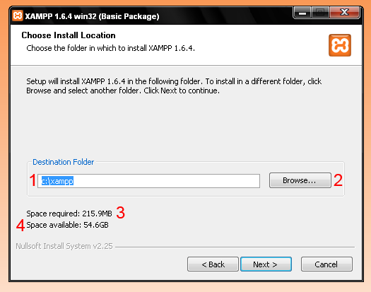
Web Sunucusu (XAMPP) Kurulumu

Slide 12
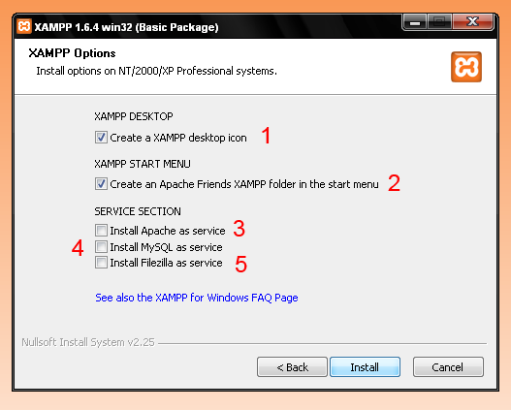
Web Sunucusu (XAMPP) Kurulumu

Slide 13
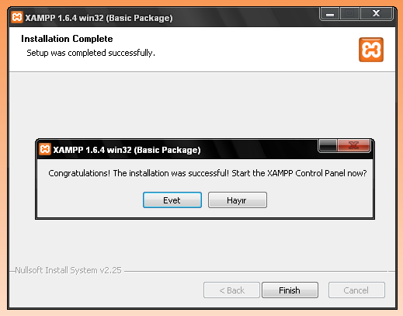
Web Sunucusu (XAMPP) Kurulumu

Slide 14
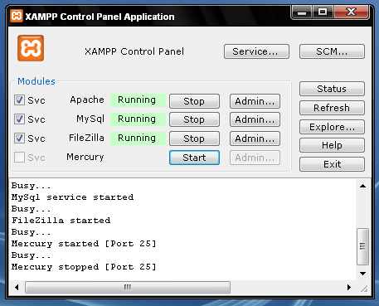
Web Sunucusu (XAMPP) Kurulumu

Slide 15
Web Sunucusu (XAMPP) Kurulumu
Web sayfalarının barındırıldığı klasör
C:/xampp/htdocs
Sunucumuzun ana dizin adresi
http://localhost/
Görüntülenmek istenen dosya
http://localhost/dosya.php
PHPMyadmin Sayfası
http://localhost/phpmyadmin/

Slide 16
PHP Temel Komutları (Syntax)
Php scriptler sayfanın herhangi bir yerine yazılabilirler
Php script <?php ile başlar ?> ile biter
Dosya uzantısı .php’dir
Genelde bir php dosyasının çoğu HTML etiketlerinden ve az bir kısmı da Php script kodlarından oluşur
Php komutlarından sonra ; kullanılmalıdır.
Php dosyaları mutlaka php kurulu bir web sunucusunda çalıştırılmalıdır. Tarayıcıda C:/xampp/htdocs/merhaba.php yazınca çalışmaz. http://localhost/merhaba.php yazmak gerekir.

Slide 17
PHP Temel Komutları
Ekrana yazı yazdırmak için echo kullanılır
<!DOCTYPE html> <html> <body> <h1>My first PHP page</h1> <?php echo "Merhaba Dünya!"; ?> </body> </html>

Slide 18
PHP Temel Komutları (echo-print)
İkiside ekrana yazdırmak için kullanılır
<?php echo "<h2>PHP güzeldir!</h2>"; echo "Merhaba Dünya<br>"; echo "Php öğrenmek istiyorum<br>"; echo "İfadeleri ", " birleştirmek", " için", " virgül", " veya nokta", " kullanılabilir.";
print "İfadeleri ". " birleştirmek ". " için"." sadece ". " nokta ". " kullanılabilir.";
?>

Slide 19
PHP Temel Komutları (echo-print)
İkisi de ekrana yazdırmak için kullanılır. Hemen hemen aynıdır. Çok az farklılıkları vardır
Print bir fonksiyon gibi çalışarak geriye işlemin başarı durumunu boolean veritipinde bir değer olarak döndürür
$durum = print "Merhaba php!";
Echo bir fonksiyon gibi çalışmaz ve geriye bir değer döndürmez. Bu özelliği ile Print’e göre bir miktar daha hızlıdır.
Echo komutu ile virgülle ayrılmış birden fazla ifadeyi yazdırmak “.” katar birleştirme işleci ile birleştirerek yazdırmaktan daha hızlıdır. Print virgülle ayırarak yazmayı desteklemez.
echo ‘Web’, ‘ Teknolojileri’; Daha Hızlı. Print desteklemiyor
echo ‘Web’.‘ Teknolojileri’; Daha yavaş

Slide 20
PHP Temel Komutları (Açıklama)
Ekrana yazı yazdırmak için kullanılır
<?php
// Tek Satırlık Açıklama Satırı
# This is also a single-line comment
/*
Çoklu satır açıklama satırı
Alttaki ifadeye kadar olan kısmı
Açıklama olarak alır ve kodlar varsa da işletilmez
*/
// Herhangi bir kod aralığı için de kullanılabilir
$x = 5 /* + 15 */ + 5; // 5+5 ifadesini çalıştırır
echo $x;
?>

Slide 21
PHP Temel Komutları (Büyük küçük harf duyarlılık)
Bütün anahtar kelimeler (if, else, while, echo…), classlar, fonksiyonlar, kullanıcı tanımlı fonksiyonlar büyük küçük harf duyarlı değildir.
Aşağıdaki satırlar aynı çıktıyı üretir.
<?php ECHO "Hello World!<br>"; echo "Hello World!<br>"; EcHo "Hello World!<br>"; ?>

Slide 22
PHP Temel Komutları (Büyük küçük harf duyarlılık)
Bütün değişkenler
Aşağıdaki satırlar aynı çıktıyı üretir.
<?php $color = "red"; echo "My car is " . $color . "<br>"; echo "My house is " . $COLOR . "<br>"; echo "My boat is " . $coLOR . "<br>"; ?> Çıktı:
My car is red My house is My boat is

Slide 23
PHP Temel Komutları (DEĞİŞKENLER)
DEĞİŞKEN TANIMLARKEN DİKKAT EDİLMESİ GEREKENLER
Değişken isimleri dolar ‘$’ işareti ile başlar
Tip tanımlama ifadesi kullanılmaz
Değişkenler sayı ile başlamaz.
Değişken içerisinde türkçe karakterler kullanılmaz.
"_" dışında özel karakterler kullanılmaz.
Değişkenlere değer ataması "=" işaretiyle yapılır
Büyük küçük harf duyarlıdır (case-sensitive)

Slide 24
PHP Temel Komutları (DEĞİŞKENLER)
DOĞRU TANIMLAMA ÖRNEKLERİ
$sayi_1=123;
$isim=hasan;
$boy=1.78;
YANLIŞ TANIMLAMA ÖRNEKLERİ
$1sayi=123;
$isim%=hasan;
$maaş=100;

Slide 25
PHP Temel Komutları (Veri Tipleri)
PHP aşağıdaki veri tiplerini destekler
String
Integer
Float (kayan nokta yazıları – double diye de bilinir)
Boolean
Array
Object
NULL
Resource

Slide 26
PHP Temel Komutları (Veri Tipleri)
String: Karakter dizisi
$x = "Merhaba Dünya";
Integer: Tamsayı
Float: Ondalıklı sayı
Boolean: Doğru(True) veya Yanlış (False)
Array: Dizi
$cars = array("Volvo","BMW","Toyota");
var_dump($cars);
Çıktı: array(3) { [0]=> string(5) "Volvo" [1]=> string(3) "BMW" [2]=> string(6) "Toyota" }

Slide 27
PHP Temel Komutları (String İşlemleri)
strlen(): Metnin karakter sayısını verir
echo strlen("Hello world!"); // outputs 12
str_word_count(): Kelime sayısını verir
echo str_word_count("Hello world!"); // outputs 2
strrev(): Metni tersten yazar
echo strrev("Hello world!"); // outputs !dlrow olleH
strpos(); Aranacak metnin kaçıncı karakterden başladığını verir
echo strpos("Hello world!", "world"); // outputs 6
str_replace(): Verilen metni yenisiyle yer değiştirir
echo str_replace("world", "Dolly", "Hello world!");
// outputs Hello Dolly!

Slide 28
PHP Temel Komutları (Operatörler)
Operatörler, değişken ve değerleriyle işlem yapmak için kullnılırlar. Aşağıdaki gibi guruplandırılabilirler:
Aritmetik Operatörler
Atama Operatörleri
Karşılaştırma Operatörleri
Artırma/Azaltma Operatörleri
Mantık Operatörleri
Metin Operatörleri
Dizi Operatörleri

Slide 29
PHP Temel Komutları (Operatörler)
Aritmetik Operatörler
Operatör | İşlem | Kullanımı
+ | Toplama | $x+$y
- | Çıkarma | $x-$y
* | Çarpma | $x*$y
/ | Bölme | $x/$y
% | Mod (Kalan) | $x%$y
** | Üs Alma | $x**$y

Slide 30
PHP Temel Komutları (Operatörler)
Atama Operatörleri
Atama | Atama | Açıklama
x = y | x = y | Eşittir
x += y | x = x+y | Toplama
x -= y | x = x-y | Çıkarma
x *= y | x = x*y | Çarpma
x /= y | x = x/y | Bölme
x %= y | x = x%y | Mod (Kalan)

Slide 31
PHP Temel Komutları (Operatörler)
Karşılaştırma Operatörleri
Operatör | Anlamı | Kullanışı
= = | eşittir(tiplerine bakmaz) | $a = = $b
= = = | denktir(tiplerine de bakar) | $a = = = $b
! = | eşit değil | $a ! = $b
< > | eşit değil | $a < > $b
< | küçüktür | $a < $b
> | büyüktür | $a > $b
<= | küçük veya eşit | $a <= $b
>= | büyük veya eşit | $a >= $b

Slide 32
PHP Temel Komutları (Operatörler)
Artırma/Azaltma Operatörleri
$x = 10; echo ++$x; //11
$x = 10; echo $x++; //10
OPERATÖRLER | KULLANIMI
++$x | Önce artır sonra kullan
$x++ | Önce kullan sonra artır
--$x | Önce azalt sonra kullan
$x-- | Önce kullan sonra azalt

Slide 33
PHP Temel Komutları (Operatörler)
Mantık Operatörleri
Operatör | İsim | Örnek
and | Ve | $x and $y
or | Veya | $x or $y
xor | Xor | $x xor $y
&& | Ve | $x && $y
|| | Veya | $x || $y
! | Değil | !$x

Slide 34
PHP Temel Komutları (Operatörler)
Metin (String) Operatörler
Operatör | İsim | Örnek
. | Birleştirme | $txt1 . $txt2
.= | Ekleme | $txt1 .= $txt2 $txt1 = $txt1 . $txt2

Slide 35
PHP Temel Komutları (Karar Yapıları)
if
if … else
if … elseif … else
switch
if (koşul) {
KoşulDoğruİseÇalışacakKomutlar; } else {
KoşulYanlışİseÇalışacakKomutlar}

Slide 36
PHP Temel Komutları (Karar Yapıları)
switch
switch (n) { case label1: n=label1 ise çalışır; break; case label2: n=label2 ise çalışır; break; case label3: n=label3 ise çalışır; break; ... default: n üstteki değerlerden herhangi biri değilse çalışır; }

Slide 37
PHP Temel Komutları (Karar Yapıları)
switch
switch (n) { case label1: n=label1 ise çalışır; break; case label2: n=label2 ise çalışır; break; case label3: n=label3 ise çalışır; break; ... default: n üstteki değerlerden herhangi biri değilse çalışır; }

Slide 38
PHP Temel Komutları (Döngü Yapıları)
while (koşul){ }
Önce koşulun sağlanıp sağlanmadığına bakılır, koşul sağladığı sürece blok içindeki işlemi yapar.
do{...}while(koşul)
Blok içerisi en az 1 kere çalıştırılır, şart sağlandığı sürece blok içerisindeki işlemi tekrarlar
for (sayaç başlangıç değeri; koşul; artış) { …… }
Sayacın belirli bir başlangıç ve bitiş değeri verilerek belirli aralıklarla blok içindeki işlemi yapmasıdır
for ($x = 0; $x <= 9; $x++) { echo $x}
foreach($dizi as $değer) { ….. }
Dizinin herbir elemanı için ($değer) blok içindeki işlemi yapar

Slide 39
PHP Temel Komutları (Form)
Formdan Bilgi Alma
Formlar kullanıcıdan bilgi alma veya etkileşim için kullanılır
Form’dan gönderilen bilgiler (gönderme metoduna göre) $_GET ve $_POST ifadeleri kullanılarak alınır

Slide 40
PHP Temel Komutları (Form)
Formdan Bilgi Alma
<form action="welcome.php" method="post"> Ad Soyad: <input type="text" name="name"><br> E-mail: <input type="text" name="email"><br> <input type="submit"> </form>
Merhaba <?php echo $_POST["name"]; ?><br> Mail adresiniz <?php echo $_POST["email"]; ?>

Slide 41
Kaynakça
http://php.net/manual/tr/
https://tr.wikipedia.org/wiki/PHP
Hakkı Öcal. Php Ders Notları
http://www.celalyurtcu.com/echo-ve-print-arasindaki-farklar.html

